Slide 1
ГБОУ СО «ЦПМСС» Эхо»
Проект
«Мой край родной в судьбе России» -
«Экологический центр в Харитоновском парке Екатеринбурга».
Автор: Монахов Святослав 6 б класса
Руководитель: Тюрина Т.Л.
г. Екатеринбурга

Slide 2
Экологический центр. Содержание : - Карта Харитоновского парка. - Описание экологического центра. - Растения в теплицах. - Животные в живом уголке.

Slide 3
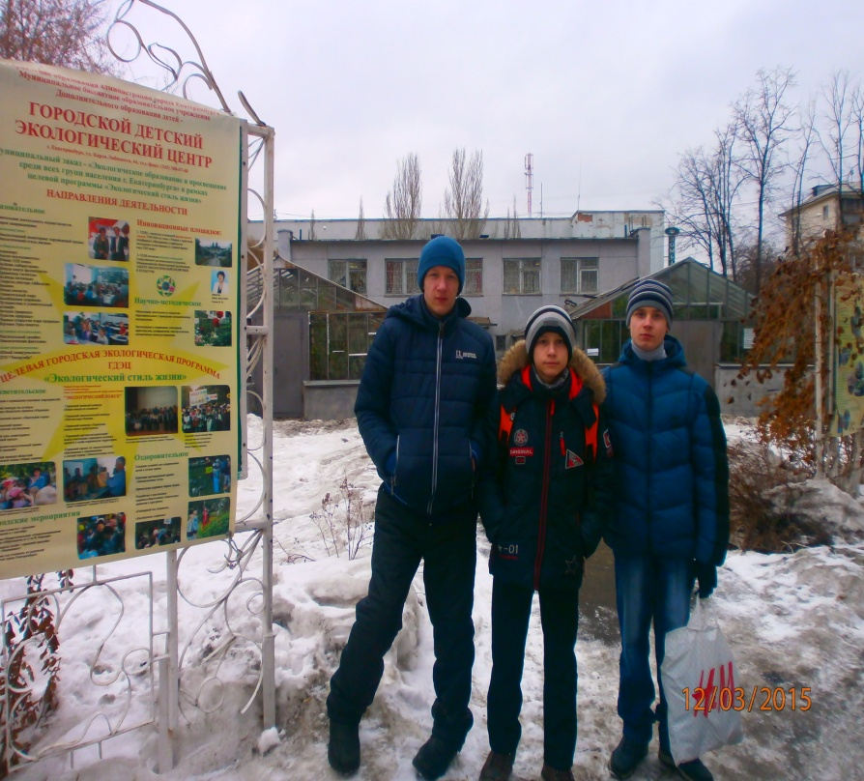
Я, Святослав Монахов, ученик 6 б класса, расскажу вам об экологическом центре. Он находится в Харитоновском парке.

Slide 4
На карте Харитоновского парка вы найдете его местонахождение. Посещать экологический центр могут все желающие. Ученики нашего класса посещают экологический центр каждую неделю.

Slide 5
Экологический центр – это двухэтажное здание. В нем находятся 2 теплицы и живой уголок.

Slide 6
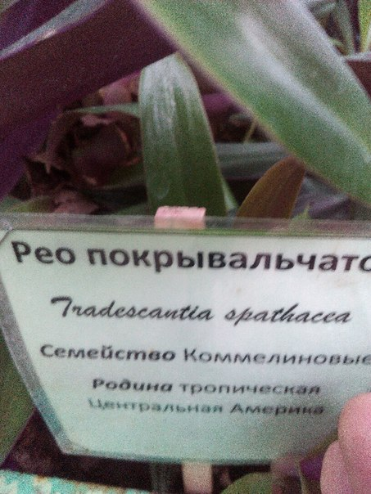
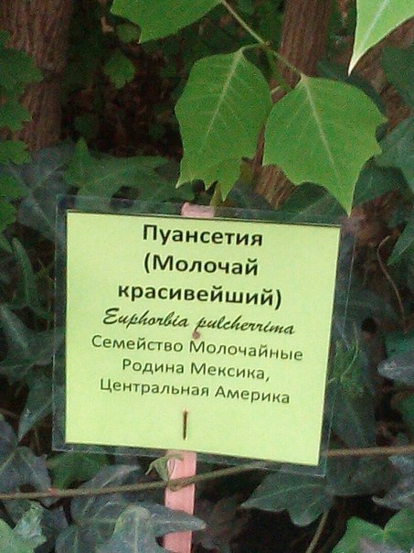
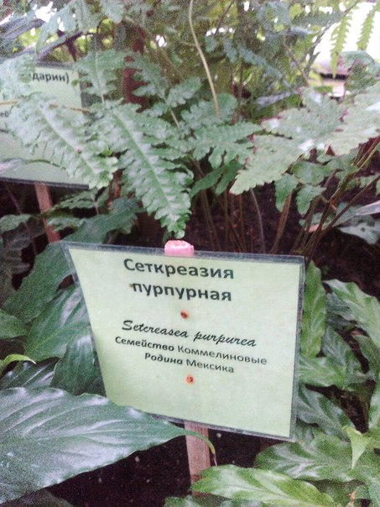
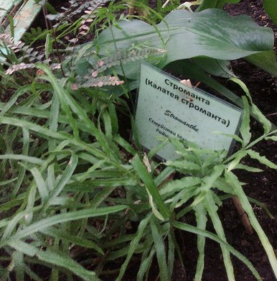
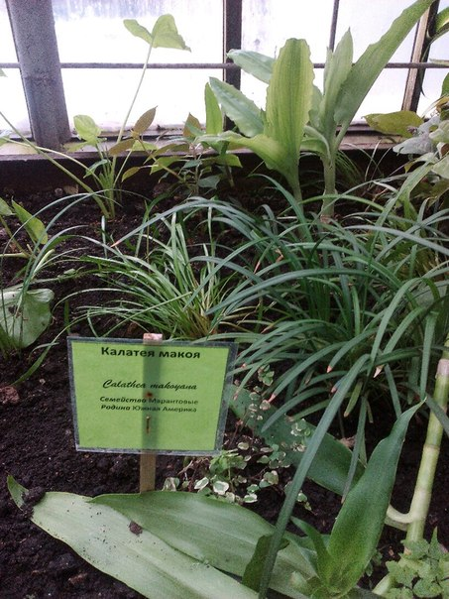
В теплицах растут растения, собранные со всего мира.

Slide 7
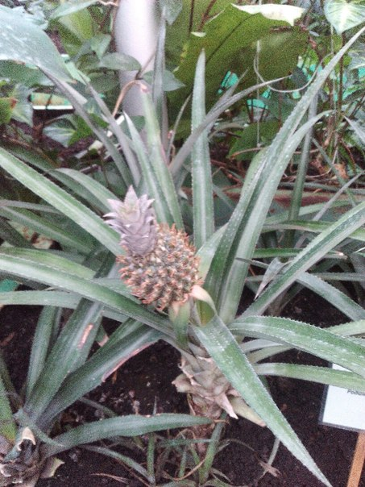
Больше всего мне понравились бананы и ананасы, которые растут в этих теплицах. Я расскажу вам кратко о них.

Slide 8
Банан – многолетнее тропическое травянистое растение, родиной являются тропики Юго-восточной Азии. Бананы созревают 3 раза в году. Банан – фрукт, содержит витамины А,С,В,Е, а также магний, калий, кальций, фосфор, железо, цинк и другие. Бананы очищают организм от шлаков. Избавляют от отеков, укрепляют иммунитет, восстанавливают сон и успокаивают нервы. Бананы – достаточно тяжелая пища, они медленно перевариваются. Их надо прожевывать и есть маленькими порциями.

Slide 9
Ананас – тропическое травянистое растение, родиной которого является Южная Америка. В течении года можно снимать 2-3 урожая ананасов. Ананас– фрукт, содержит витамины А,С,В,Е , белки, лимонную и аскорбиновую кислоты, а также магний, калий, йод, медь и другие. Злоупотребление ананасами приводит к повреждению слизистой оболочки рта.

Slide 10
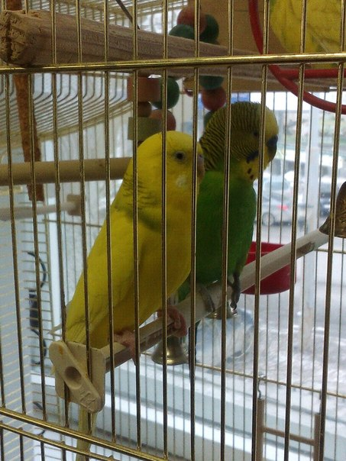
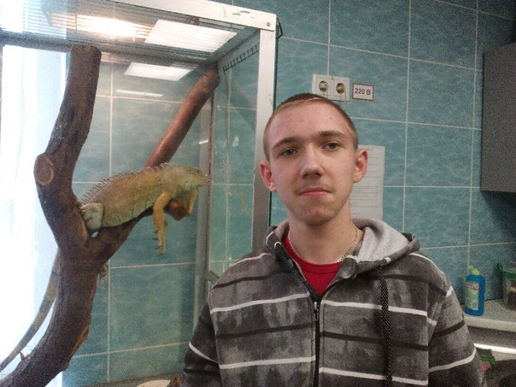
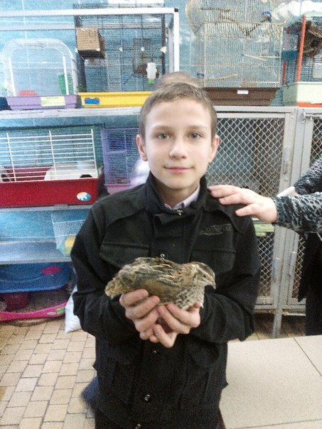
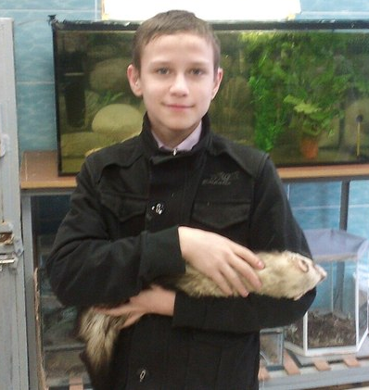
Кроме растений, в живом уголке экологического центра содержатся животные и птицы со всего мира: попугайчики, игуана, мыши, перепелка, хорек и другие. Посетители живого уголка могут покормить питомцев, потрогать некоторых из них.

Slide 11
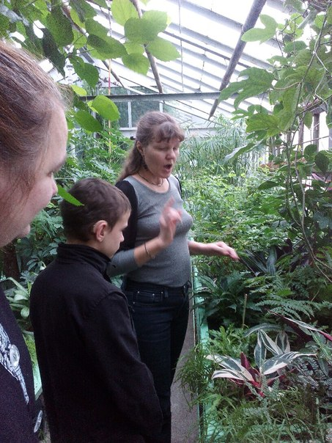
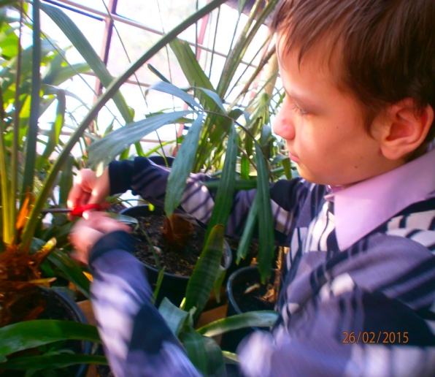
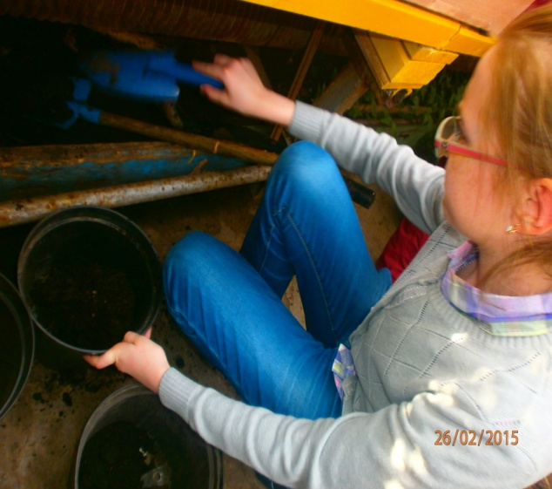
Когда мы посещаем экологический центр, под руководством сотрудников мы поливаем растения, обрезаем сухие листья, рыхлим землю, насыпаем ее в горшки, сажаем некоторые растения.

Slide 12
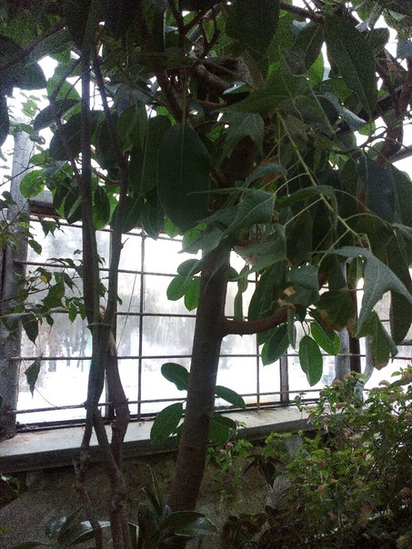
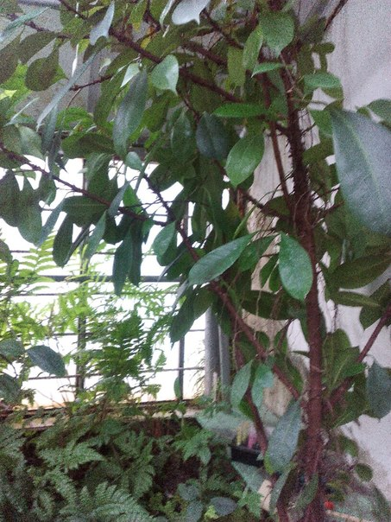
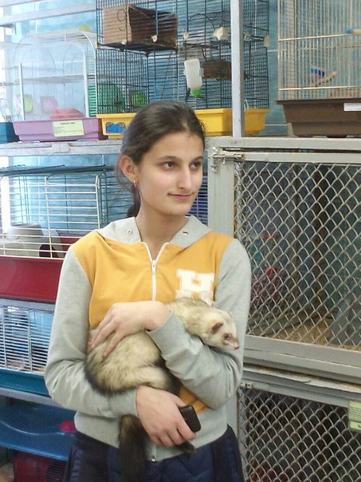
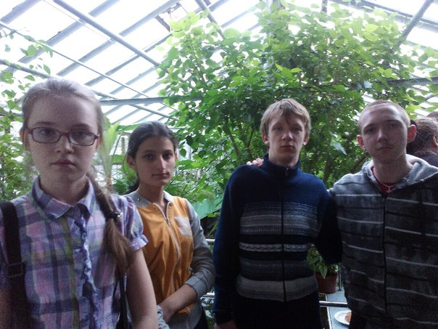
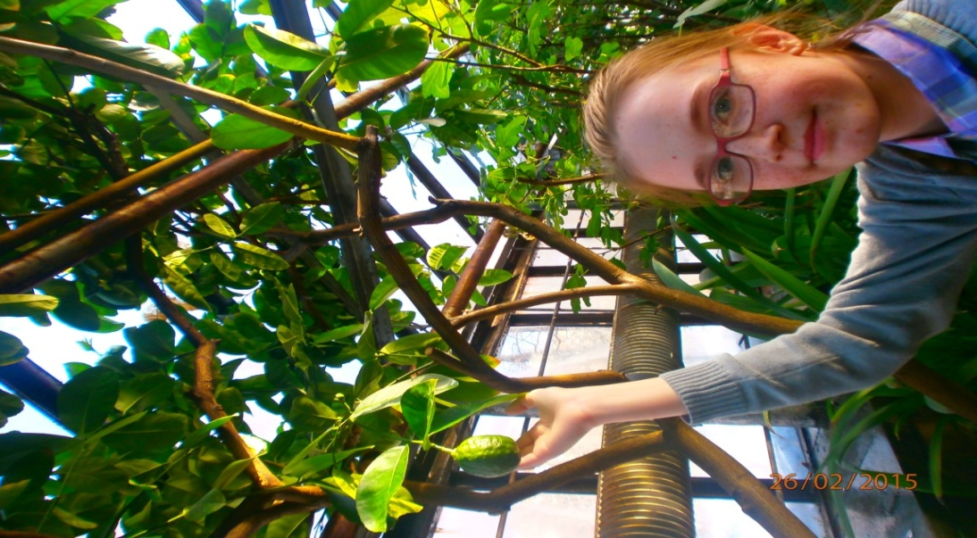
Нам очень нравится посещать экологический центр, возиться с животными, ухаживать за растениями.

